Slide 1


МБДОУ Детский сад №16
«Чебурашка»
Проект в старшей группе
«Радуга»
Тема проекта
«Загадочный космос»

Slide 2
Тип проекта: информационно- познавательный, творческий.
Продолжительность:
краткосрочный (2 недели).
Участники проекта:
воспитатели, дети, родители.

Slide 3
Актуальность:
Современные дошкольники задают много вопросов о космосе, звездах, космонавтах, так как данная тема, как все неведомое, непонятное, будоражит детскую фантазию.
Данный проект поможет детям научиться добывать информацию из различных источников, систематизировать полученные знания, применить их в различных видах детской деятельности. видах детской
.

Slide 4
Цель проекта: Создание условий для обогащения знаний детей о нашей солнечной системе, о космосе.
Задачи проекта:
1. Сформировать устойчивый интерес к познанию космического пространства.
2.Расширять первоначальные представления о звездах и планетах .
3. Прививать любовь к родному краю, планете, героям освоения космоса.
4. Формировать предпосылки поисковой деятельности, интеллектуальной инициативы.
5. Развивать умения определять возможные методы решения проблемы с помощью взрослого, а затем и самостоятельно.
.

Slide 5
Этапы реализации проекта
Этапы реализации проекта:
I. Подготовительный этап.
1) Выявление первоначальных знаний детей о космосе.
2) Информация родителей о предстоящей деятельности.
3) Подбор литературы о космосе, презентаций, фотографий, плакатов, атрибутов.
II. . Основной этап реализации проекта
1) Беседы с детьми. ООД .
2) Художественно-продуктивная деятельность: Лепка, рисование («Предметы космоса», «Космос», «Забавные инопланетяне», «Путь к звёздам») конструирование («Ракеты»).
3) Работа с родителями по заданной теме.
4) Организация сюжетно - ролевых, дидактических и подвижных игр, индивидуальной и групповой работы.
III. Заключительный этап.
1) Организация выставки «Ракеты» (совместная работа детей и родителей)
2) Коллективное изготовление планет солнечной системы
3) Музыкальное развлечение: «Путешествие в космос»
.

Slide 6
Ожидаемые результаты:
Планируемый результат со стороны детей:
- сформированы понятия и представления о: планетах, звёздах, космических аппаратах, космонавтах и т. д;
- сформирован интерес к новому, неизвестному в окружающем мире
- умеют предложить свой собственный замысел и воплотить его в рисунке, постройке и т.д.
- умеют самостоятельно действовать в различных видах деятельности;
- овладевают средствами общения и способами взаимодействия со взрослыми и сверстниками
Планируемый результат со стороны педагога:
- активизировалась поисковая деятельность;
- установление доверительных и партнёрских отношений с родителями;
- создадутся условия для благоприятного взаимодействия с родителями.
Планируемый результат со стороны родителей:
- повышение активного участия родителей в жизнедеятельности группы;
- повышение педагогической культуры родителей.
.

Slide 7
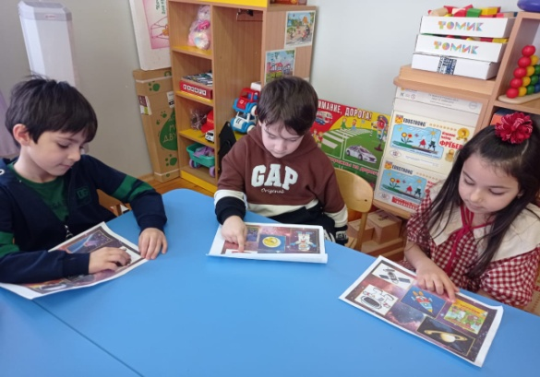
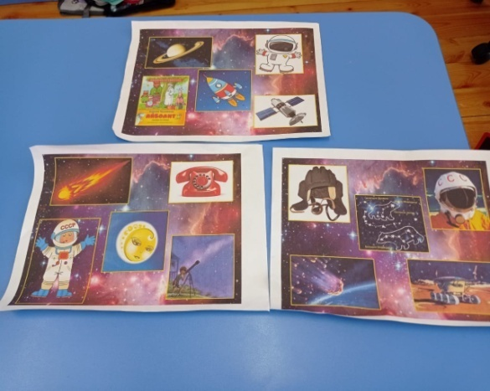
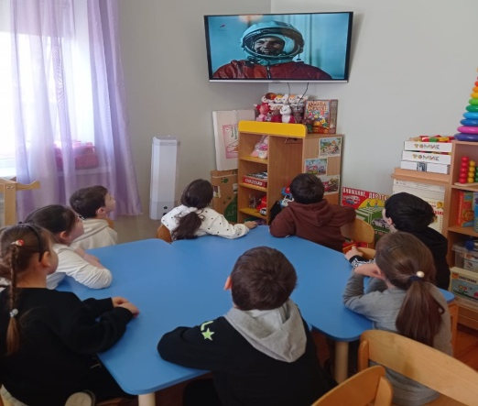
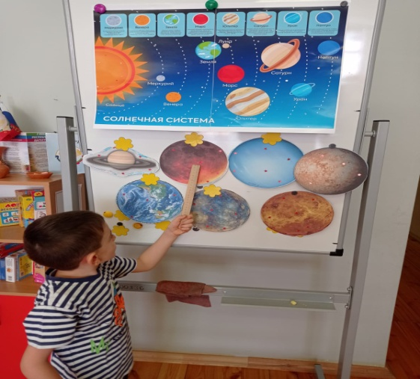
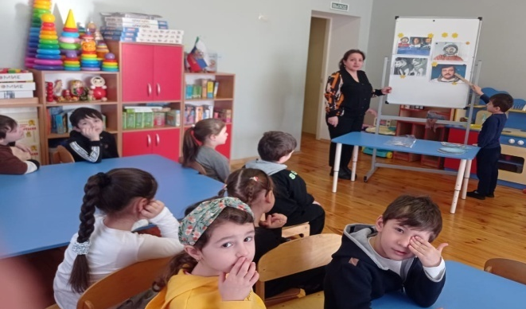
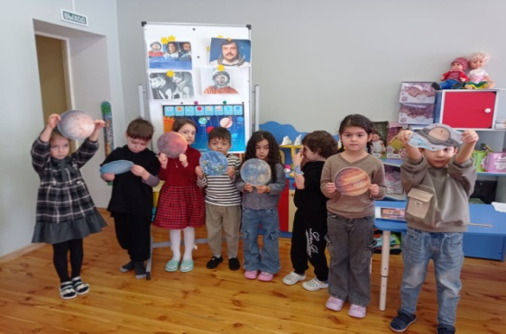
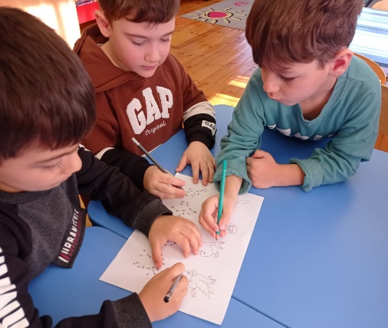
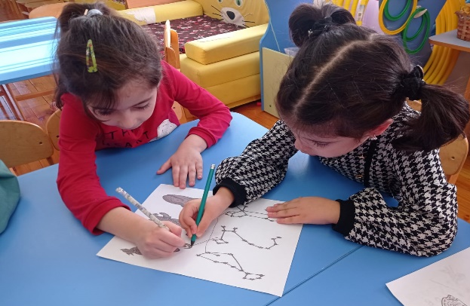
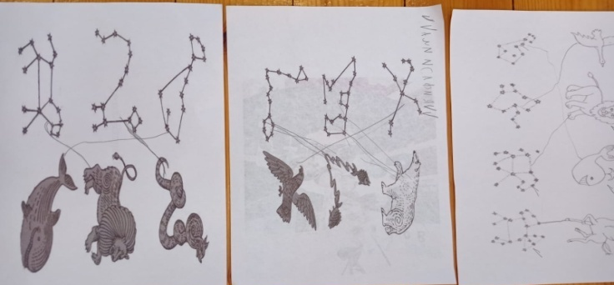
Цель:закрепить знания детей о космосе, о первом космонавте Ю.Гагарине;
воспитывать чувство гордости за великие достижения своей страны;
воспитывать чувство коллективизма, умение взаимодействовать в группах;
расширять словарный запас детей.
Дидактическая игра «Найди лишнее» , «Собери созвездие»
«Космос, звёзды, вселенная. Ю.А. Гагарин – первый космонавт».

Slide 8
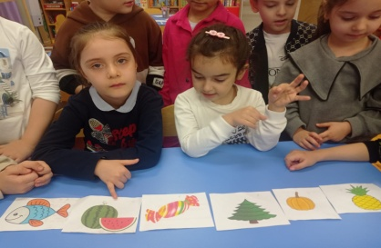
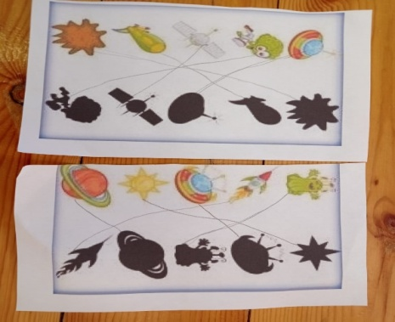
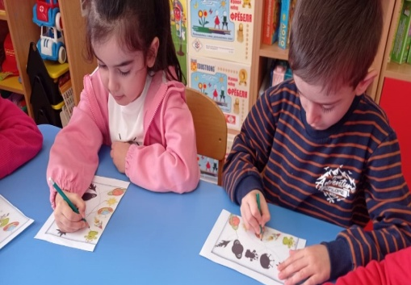
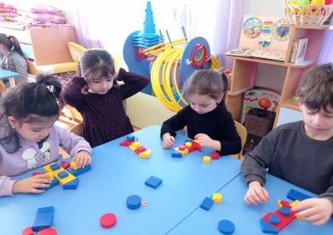
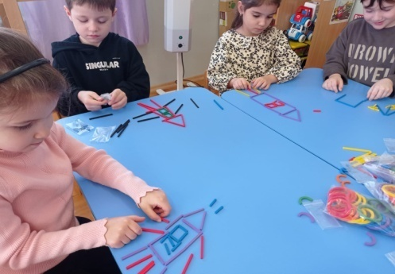
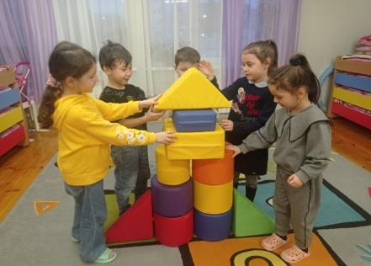
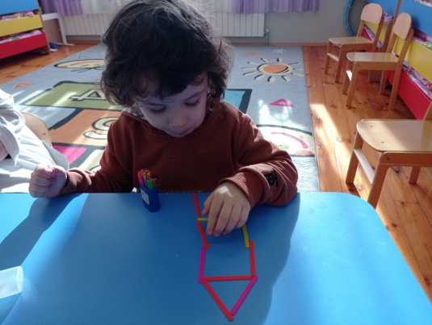
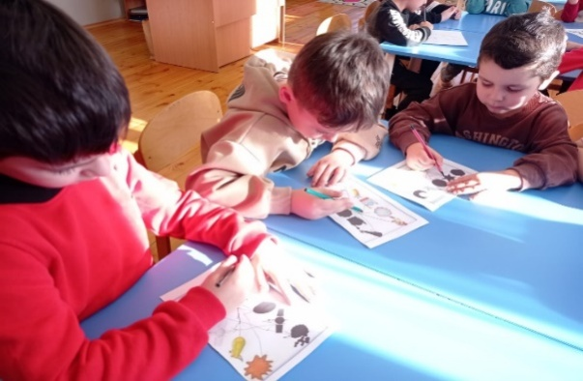
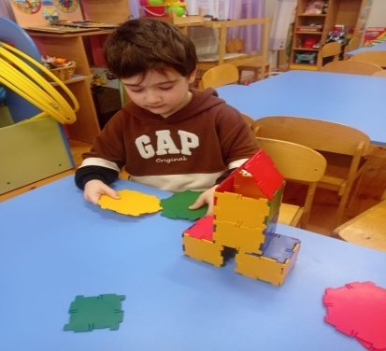
Д/ИГРА «Узнай название слова по первым буквам картинок», «Найди тень
Конструирование
Тема: «Ракеты и космические корабли» Цель: научить конструировать ракету из разных материалов.:.из блоков Дьюеша, Дары Фребеля, счетные палочки , модули, полидром.
.

Slide 9
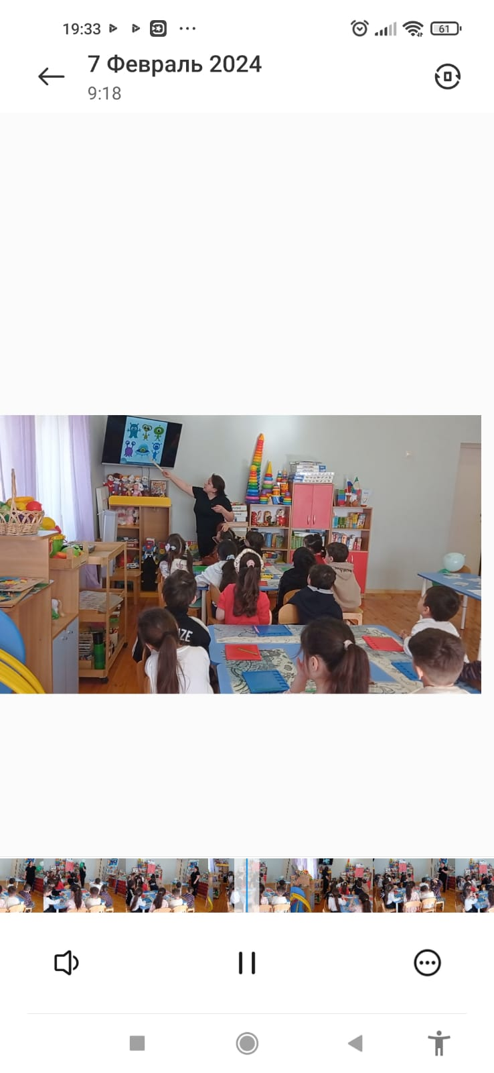
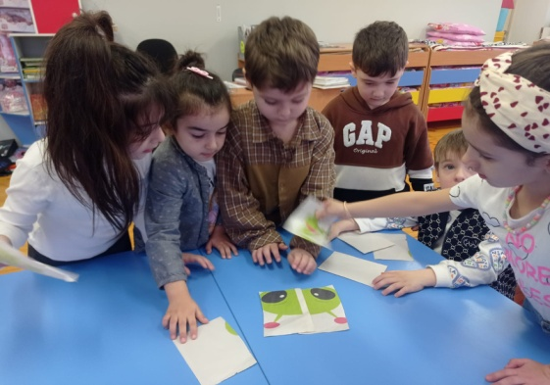
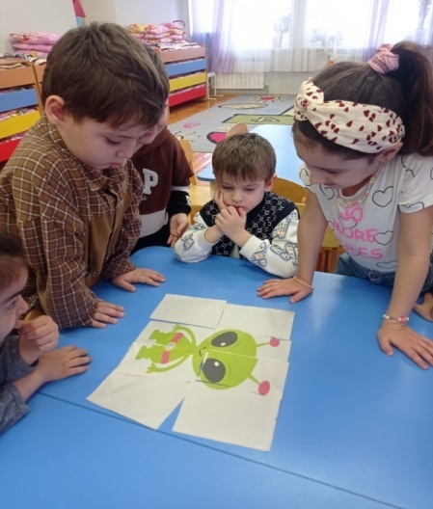
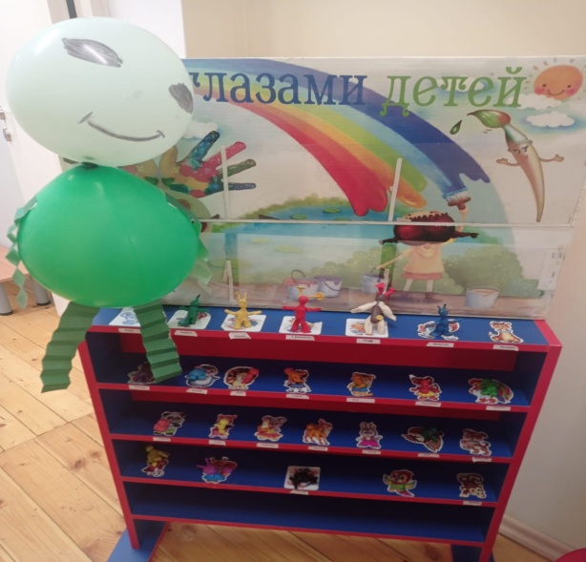
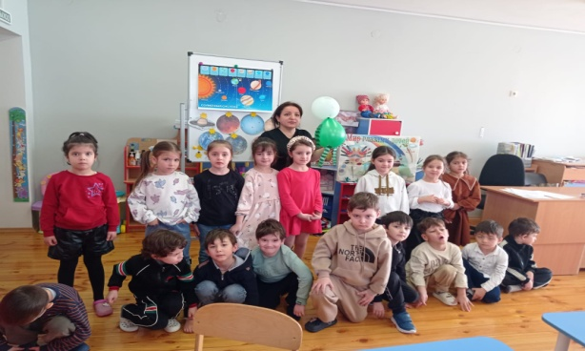

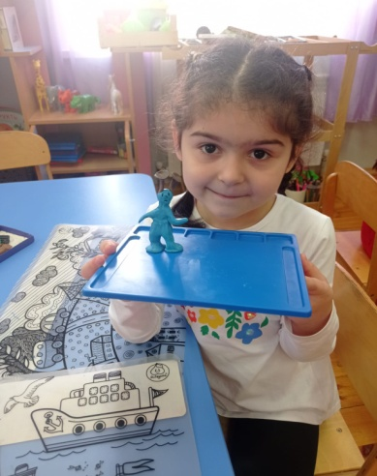
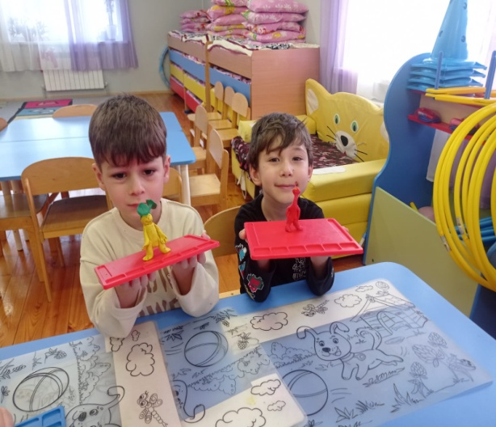
.
Тема: Весёлые инопланетяне Лепка.
Цели: Развивать умение лепить задуманный образ по представлению, предвидеть результат и достигать его.
Задачи: Развивать творческое воображение; закреплять умение самостоятельно выбирать способы и приёмы лепки
Д/И «Собери инопланетянина»

Slide 10
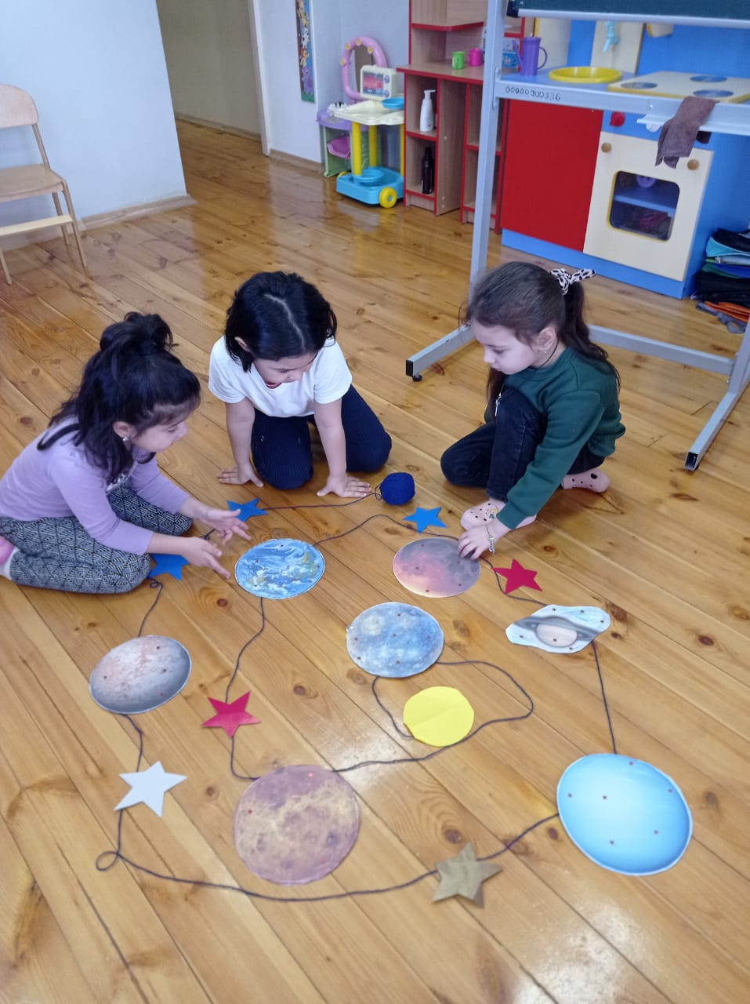
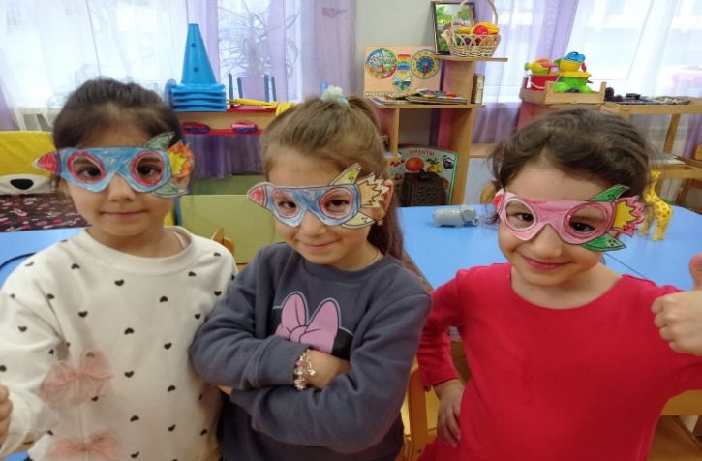
ООД по рисованию в старшей группе «Космос»
Цель: продолжать знакомить детей с праздником - День Космонавтики.
Задачи:
1. Учить детей изображать космическое пространство, передавая в рисунке характерные особенности космоса, рисовать звездное небо, продумывая композицию и содержание рисунка, используя пространство переднего и заднего плана.
2. Развивать чувство композиции, фантазию, творчество.
3. Воспитывать у детей уважение к людям, работа которых связана с освоением космоса. Прививать любовь и чувство гордости к стране .
Д/И «РАЗЛОЖИ ПЛАНЕТЫ НА ОРБИТАХ
.

Slide 11
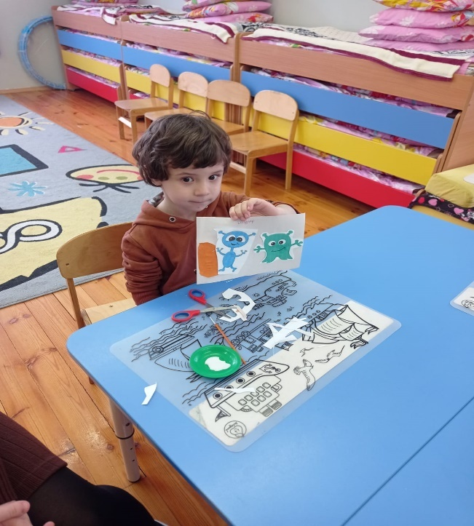
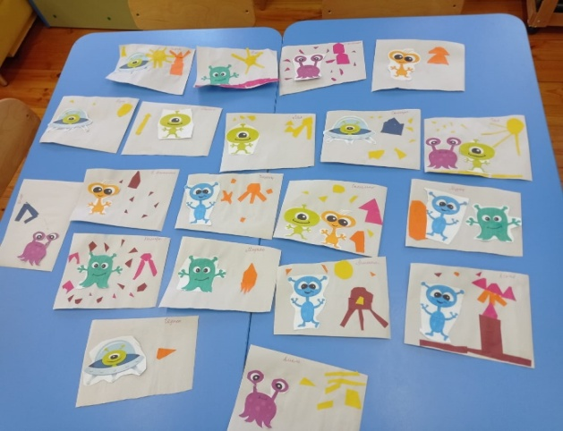
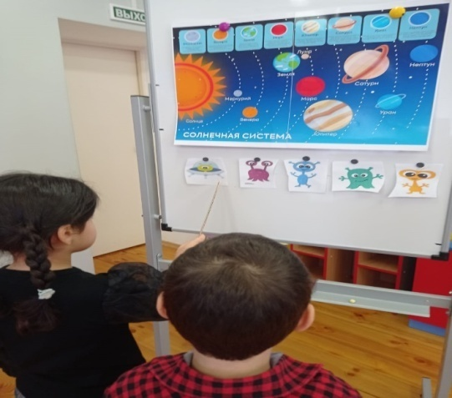
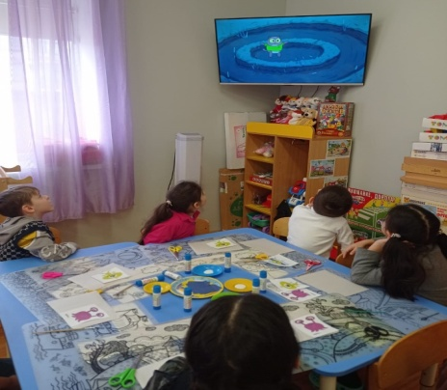
.
Аппликация: «Забавные инопланетяне». Цель: продолжать формировать у детей представление о космосе.
Задачи: расширять знания детей о космосе, учить передавать форму ракеты.

Slide 12
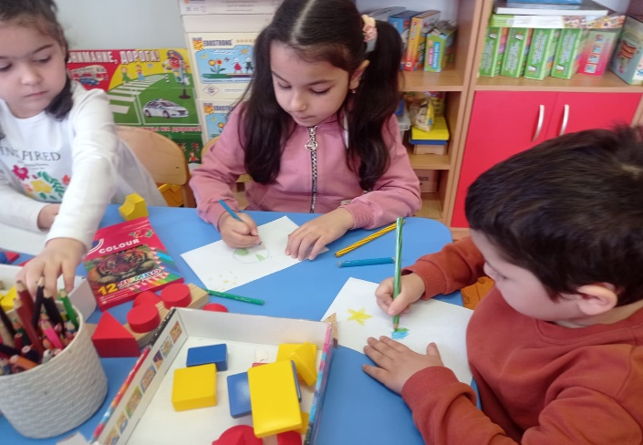
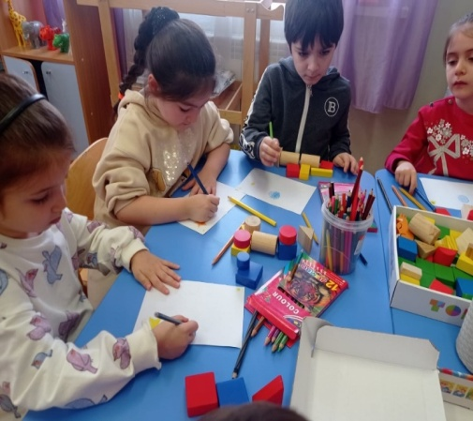
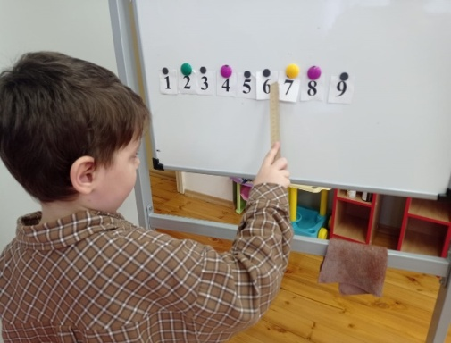
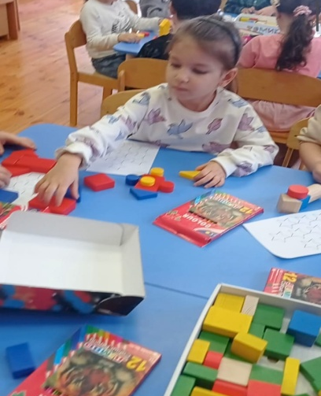
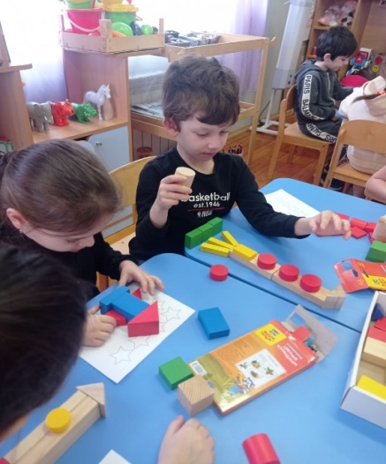
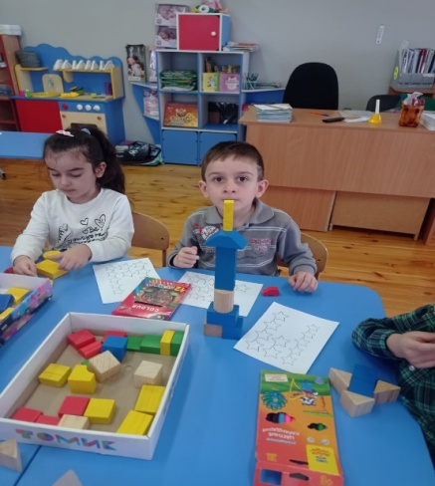
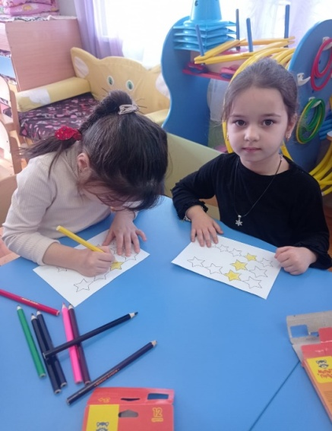
.
ООД (ФЭМП)
«Космическое путешествие»
Цель: Развивать мышление, стимулировать желание детей к познанию мира живой природы.
Задачи:
Формировать понятие “космос”. Закрепить навыки порядкового счета в пределах 10, знания цифр от 1 до 9, обратного счета в пределах 10. Закрепить знания детей о планетах;

Slide 13
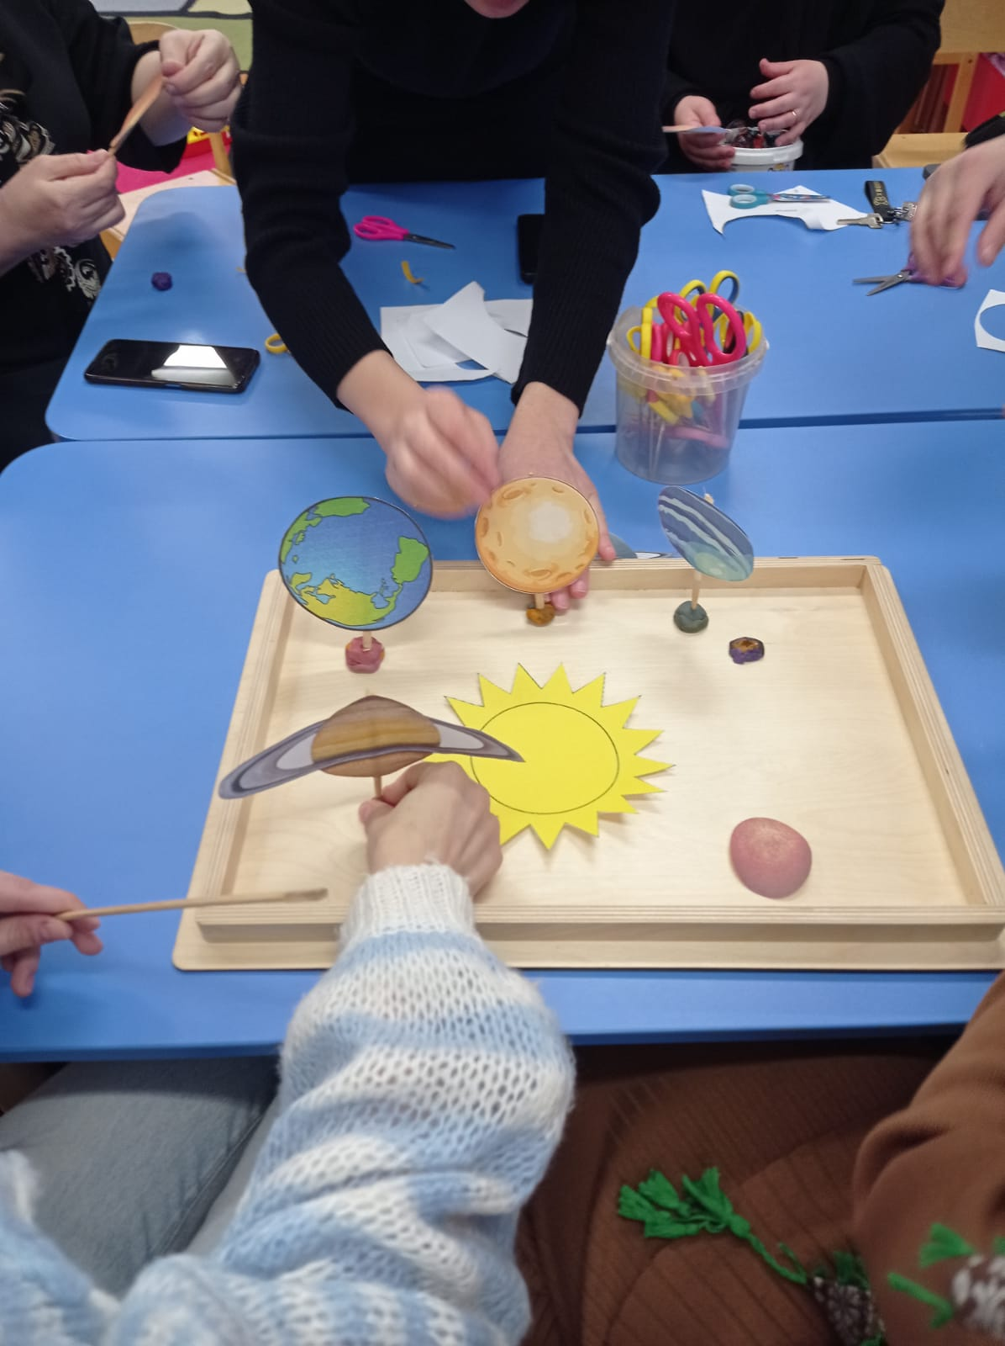
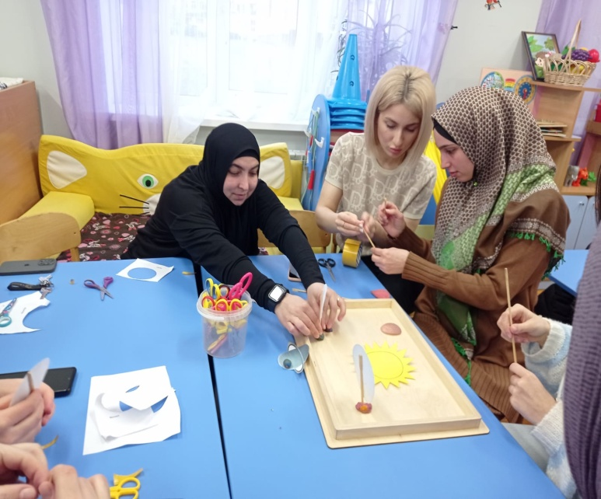
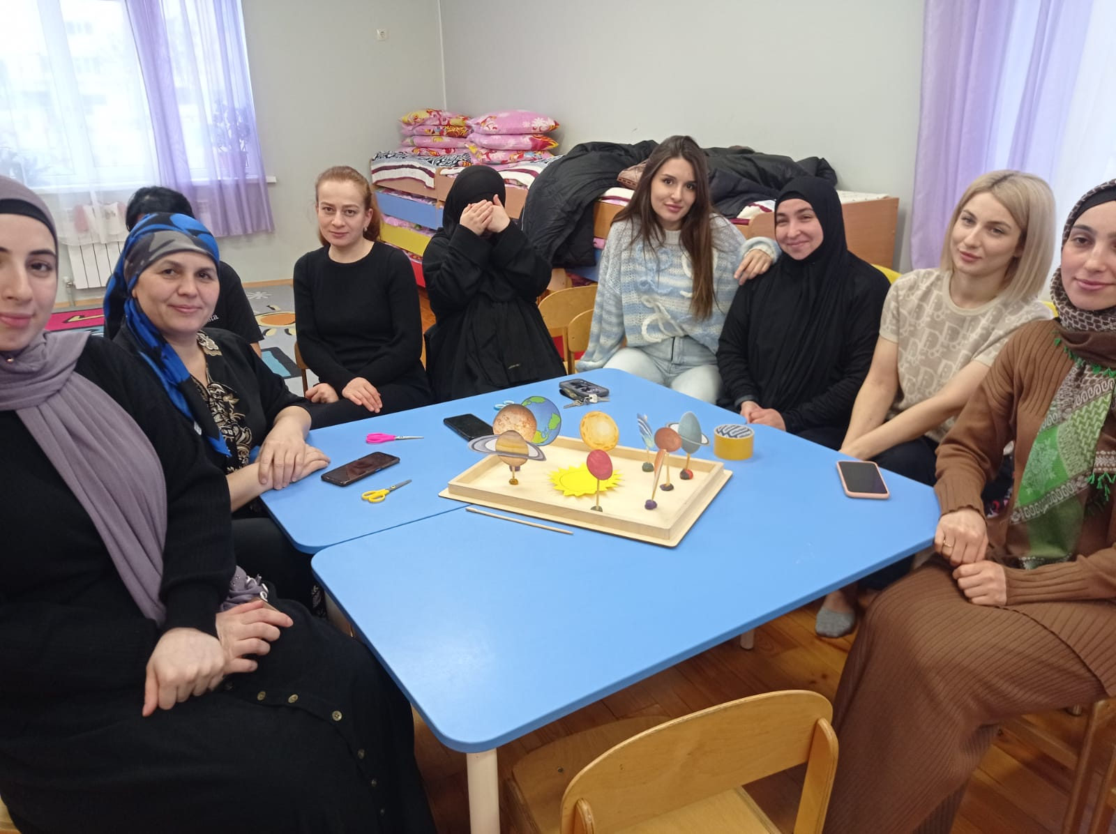
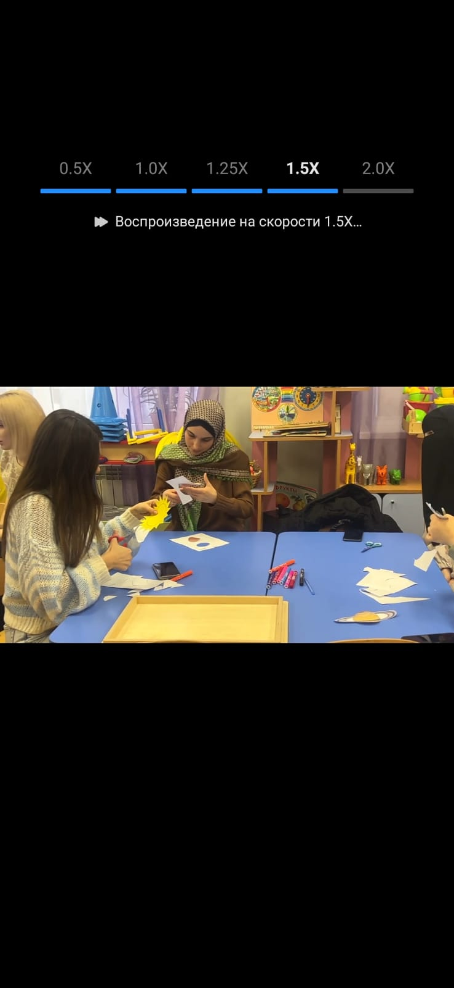
Мастер класс с родителями « Солнечная система»

Slide 14
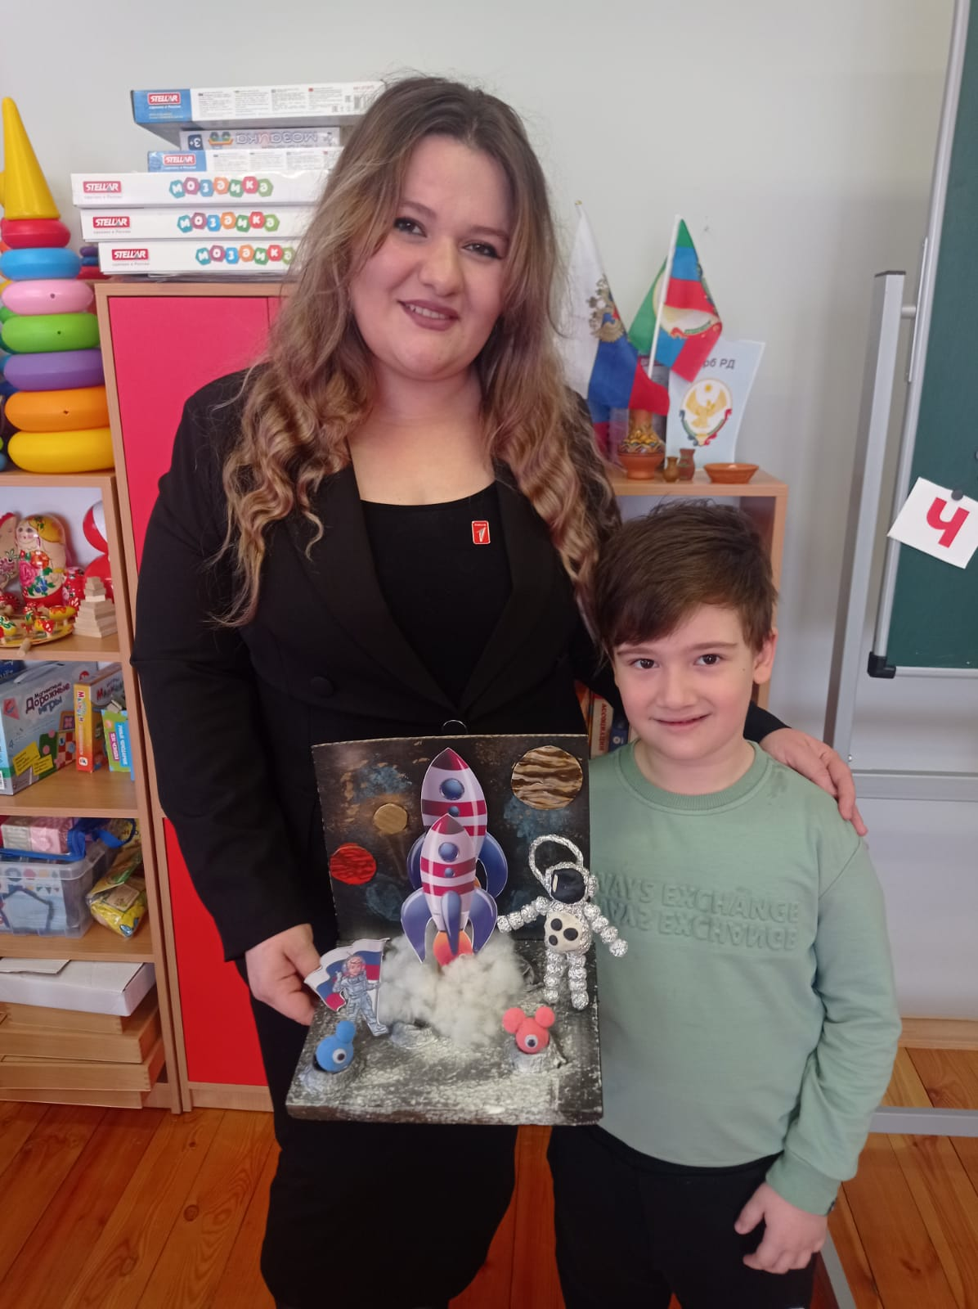
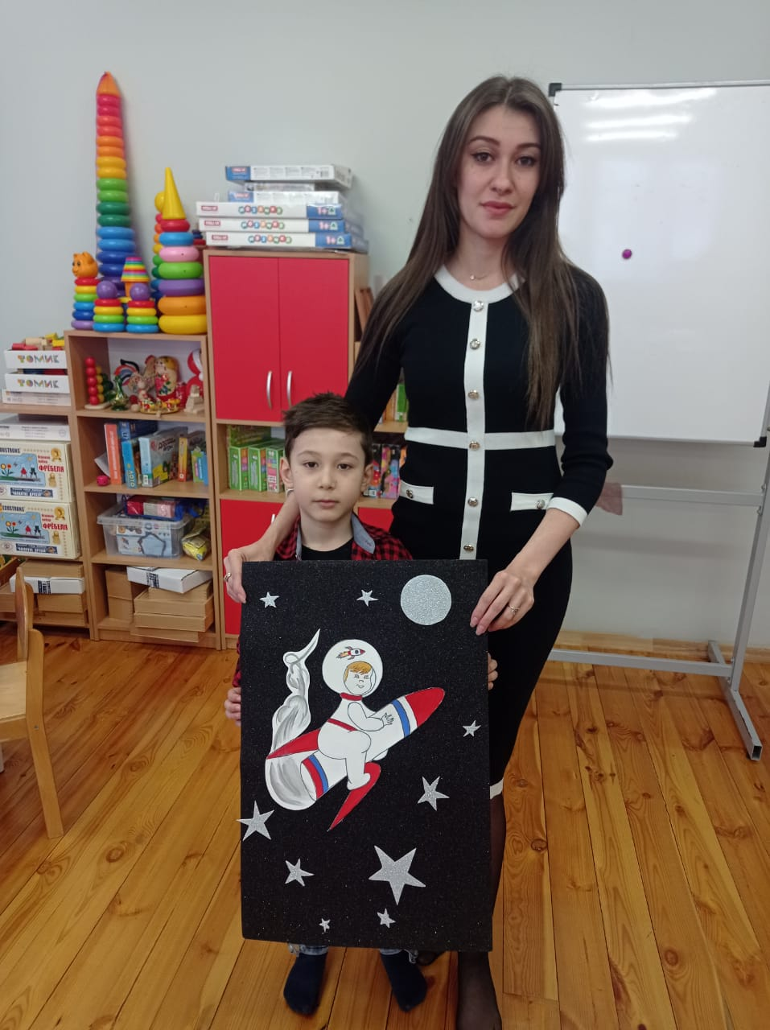
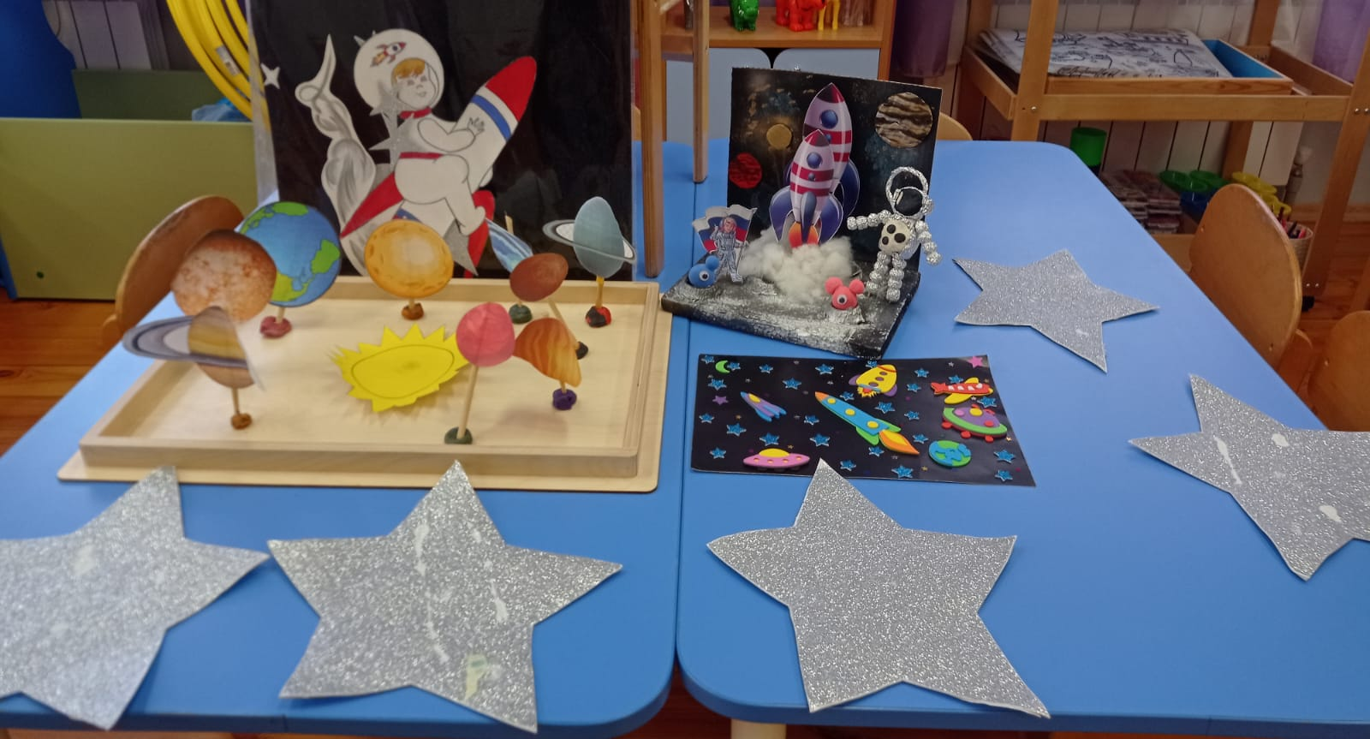
Вместе с родителями была подготовлена выставка на день космонавтики.

Slide 15
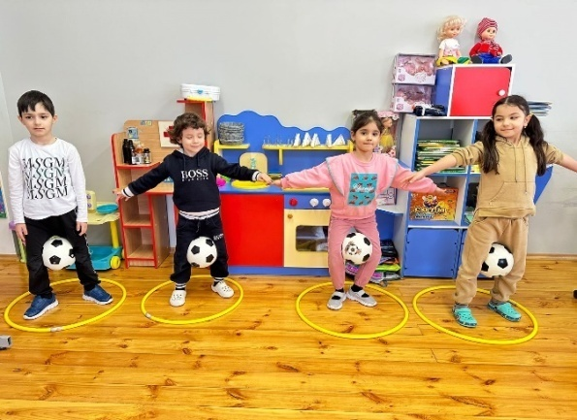
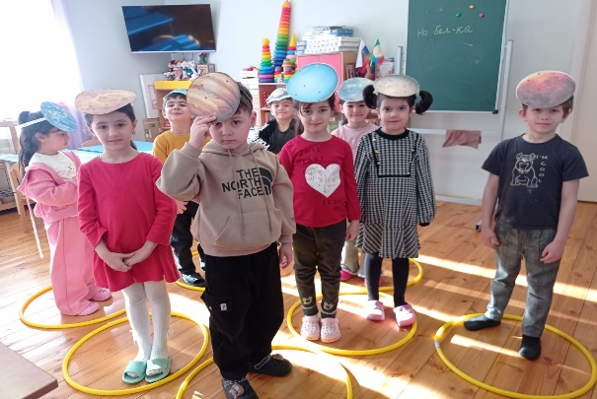
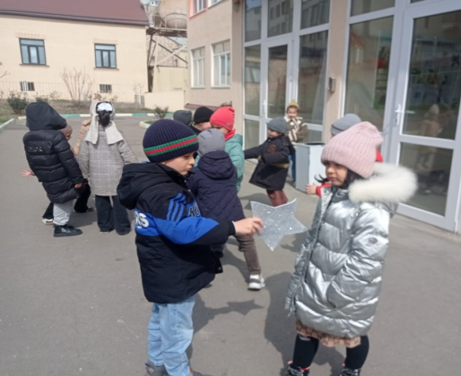
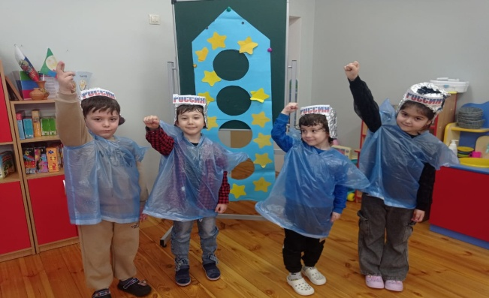
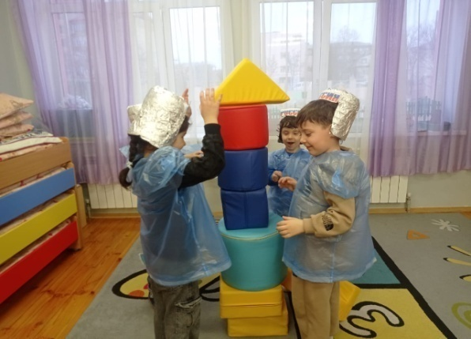








Подвижные игры: «Маленькие планеты» , «Космостар», «Дотронуться до звезды»
Сюжетно-ролевые игры: «Космонавты», «Путешествие на Луну», «Строители» сюжет «Строим космодром»
Узнай название слова по первым буквам картинок», РАЗЛОЖИ ПЛАНЕТЫ НА ОРБИТАХ.Найди тень., Планеты Солнечной системы, «НАЙДИ ЛИШНЕЕ. УГАДАЙ СОЗВЕЗДИЕ.

Slide 16
Используемая в работе с детьми литература и сайты:
1. Николая Носова «Незнайка на Луне»
2. Дубкова С.И., “Сказки звёздного неба”, “Белый город”, М.
3. Левитан Е.П. «Малышам о звездах и планетах». Москва, Педагогика-Пресс.
4. Левитан Е, П. "Твоя Вселенная".
5. Левитан Е.П. "Звёздные сказки".
6. Парамонов Ж., “Забавная астрономия для малышей”.
7. ПорцевскийК.А.“Моя первая книга о Космосе”.
8. «Расскажите детям о космосе». (Карточки для занятий в детском саду.)
9. Юрлин «Что внутри?». Издательство малыш. Рассказ «Счастливого пути, космонавты».
10. Талимонова Л. "Сказки о созвездиях".
11. https://www.youtube.com/watch?v=rS_Q7BYR5Ts&t=42s

Slide 17
Спасибо за внимание.

